Slide 1


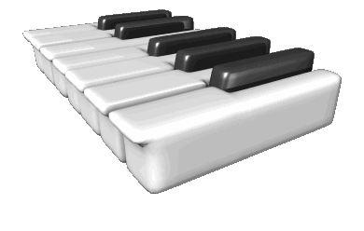
TRƯỜNG TIỂU HỌC NGỌC LÂM
CHÀO MỪNG CÁC THẦY CÔ GIÁO VỀ DỰ GIỜ
ÂM NHẠC LỚP 5
TUẦN 9:
HHB: NHỮNG BÔNG HOA NHỮNG BÀI CA
GV: ĐÀO THỊ THỦY NGÂN

Slide 2
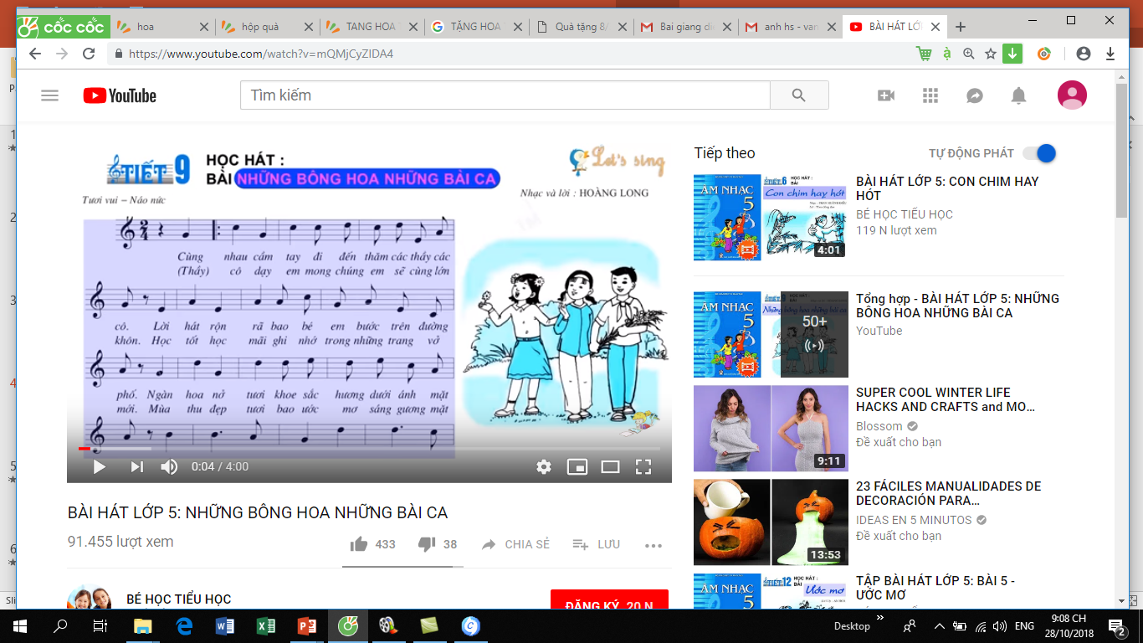
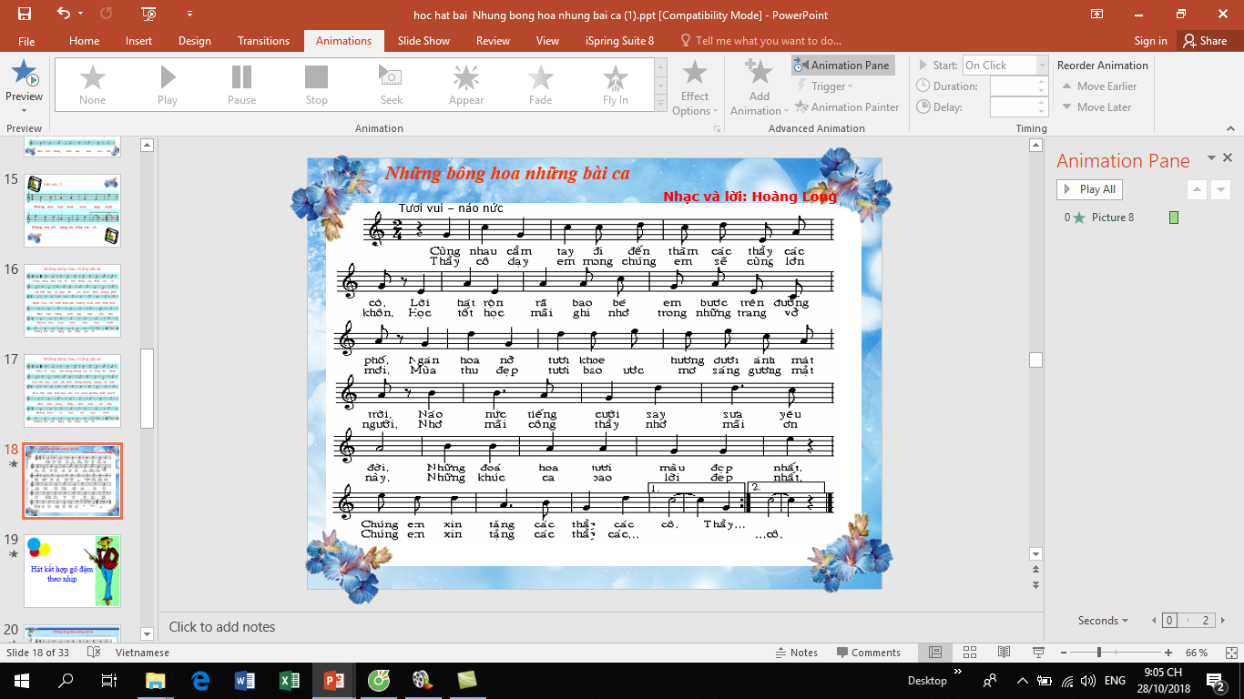


Slide 3
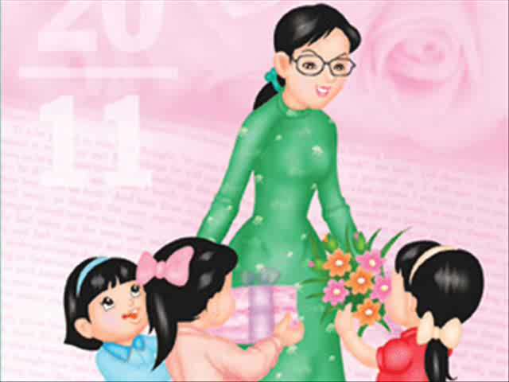

Slide 4



HỘP QUÀ KÌ DIỆU
Những
bông hoa
bài ca

Slide 5


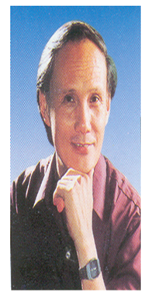
Giới thiệu tác giả -tác phẩm
- Nhạc sĩ Hoàng Long sinh ngày 18-06-1942 quê ở Sơn Tây.
- Ông có người anh em song sinh là nhạc sĩ Hoàng Lân
- Ông có rất nhiều ca khúc dành cho thiếu nhi nổi tiếng được yêu mến như: Đi học về, Từ rừng xanh cháu về thăng lăng Bác, Đường và chân; Chim bay cò bay; Chúng em cần bầu trời hòa bình…
- Đặc biệt, ông là chủ biên của cuốn sách âm nhạc.

Slide 6

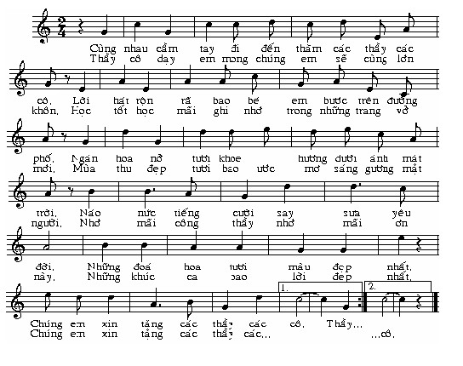
Âm nhạc
Học hát: Những bông hoa những bài ca
Nhạc và lời: Hoàng Long
Tươi vui – náo nức

Slide 7

Những bông hoa những bài ca
Lời 1:
Cùng nhau cầm tay đi đến thăm các thầy các cô
Lời hát rộn rã bao bé em bước trên đường phố
Ngàn hoa nở tươi khoe sắc hương dưới ánh mặt trời
Náo nức tiếng cười, say sưa yêu đời
Những đoá hoa tươi màu đẹp nhất
Chúng em xin tặng các thầy các cô
Lời 2:
Thầy cô dạy em mong chúng em sẽ cùng lớn khôn
Học tốt học mãi ghi nhớ trong những trang vở mới
Mùa thu đẹp tươi bao ước mơ sáng gương mặt người
Nhớ mãi công thầy, nhớ mãi ơn này
Những khúc ca bao lời đẹp nhất
Chúng em xin tặng các thầy các cô

Slide 8



Học hát
Cùng nhau cầm tay đi đến thăm các thầy các cô
Lời hát rộn rã bao bé em bước trên đường phố
Notes:
8

Slide 9


Ngàn hoa nở tươi khoe sắc hương dưới ánh mặt trời
Náo nức tiếng cười say sưa yêu đời

Slide 10
Cùng nhau cầm tay đi đến thăm các thầy các cô
Lời hát rộn rã bao bé em bước trên đường phố
Ngàn hoa nở tươi khoe sắc hương dưới ánh mặt trời
Náo nức tiếng cười say sưa yêu đời

Slide 11

Những đoá hoa tươi màu đẹp nhất
Chúng em xin tặng các thầy các cô.

Slide 12
Những bông hoa, những bài ca
Cùng nhau cầm tay đi đến thăm các thầy các cô
Lời hát rộn rã bao bé em bước trên đường phố
Ngàn hoa nở tươi khoe sắc hương dưới ánh mặt trời
Náo nức tiếng cười say sưa yêu đời
Những đoá hoa tươi màu đẹp nhất
Chúng em xin tặng các thầy các cô

Slide 13
Những bông hoa, những bài ca
Thầy cô dạy em mong chúng em sẽ cùng lớn khôn
Học tốt học mãi ghi nhớ trong những trang vở mới
Mùa thu đẹp tươi bao ước mơ sáng gương mặt người
Nhớ mãi công thầy nhớ mãi ơn này
Những khúc ca bao lời đẹp nhất
Chúng em xin tặng các thầy các cô

Slide 14
Những bông hoa những bài ca
Nhạc và lời: Hoàng Long
Tươi vui – náo nức

Slide 15
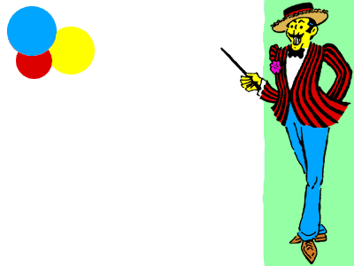
Hát kết hợp gõ đệm theo nhịp

Slide 16

Những bông hoa những bài ca
Nhạc và lời: Hoàng Long
x
x
x
x
x
x
x
x
x
x
x
x
x
x
x
x
x
x
x
x
x
x
x
x
x
x
x

Slide 17
Hát kết hợp sử dụng bộ gõ cơ thể

Slide 18


Slide 19
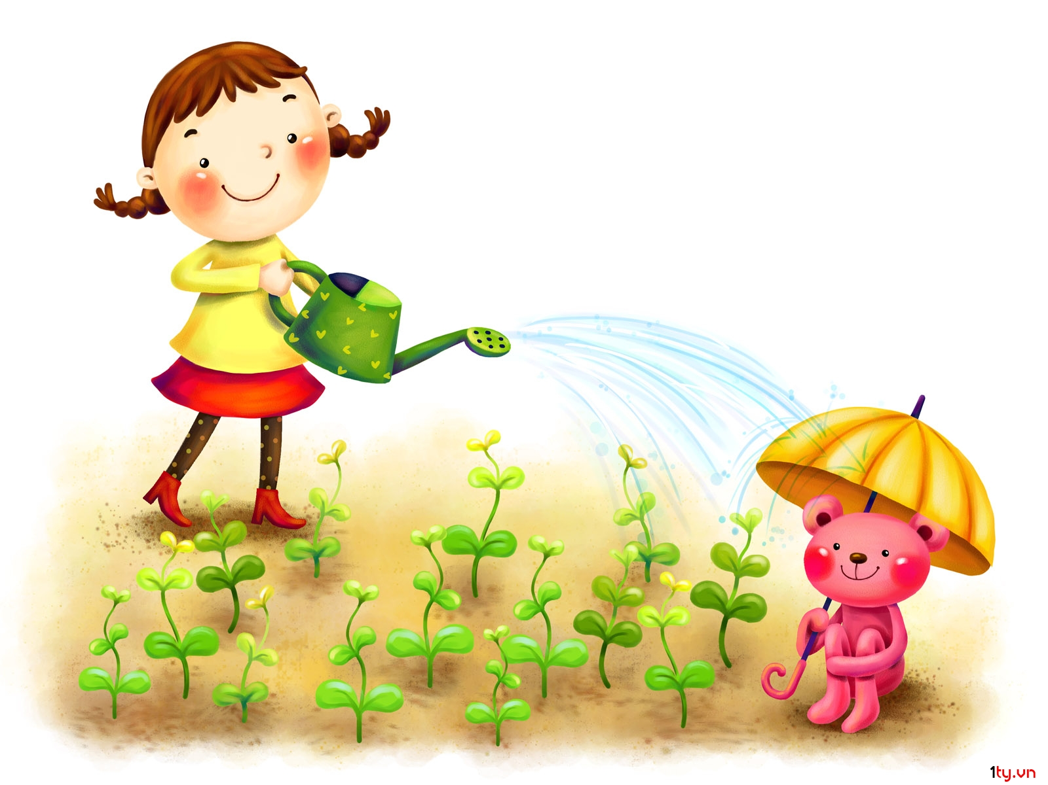
TRÒ CHƠI:
Vườn hoa khoe sắc

Slide 20
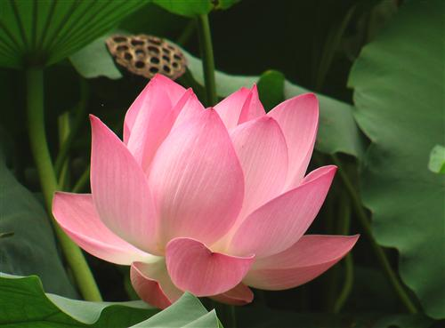
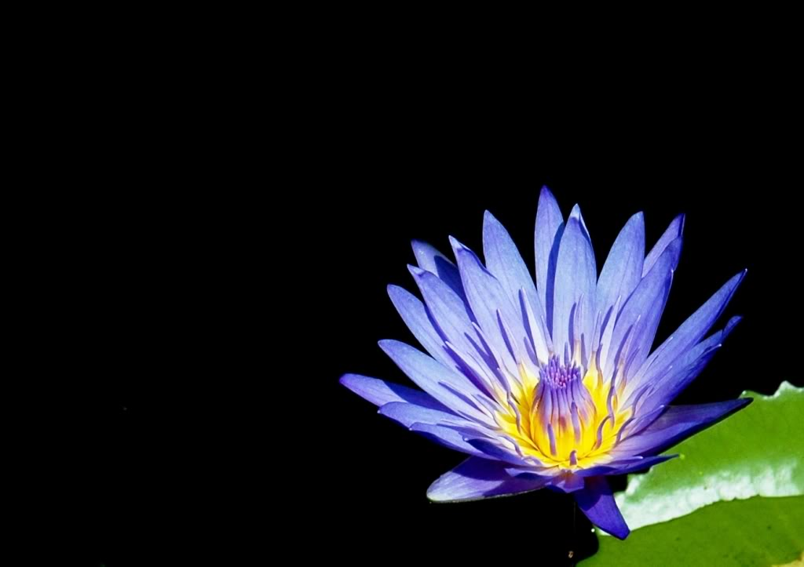
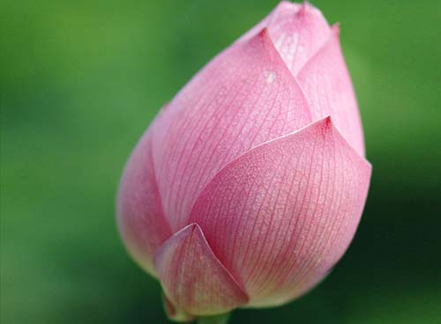
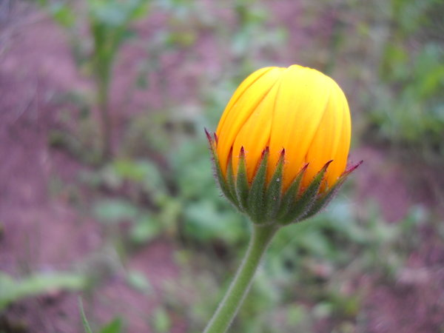
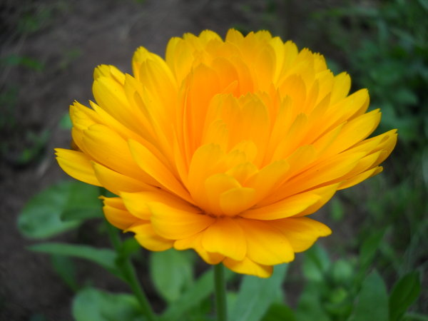
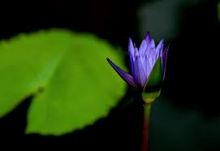

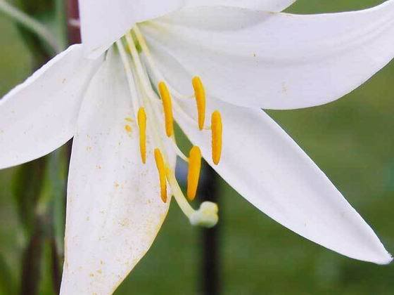
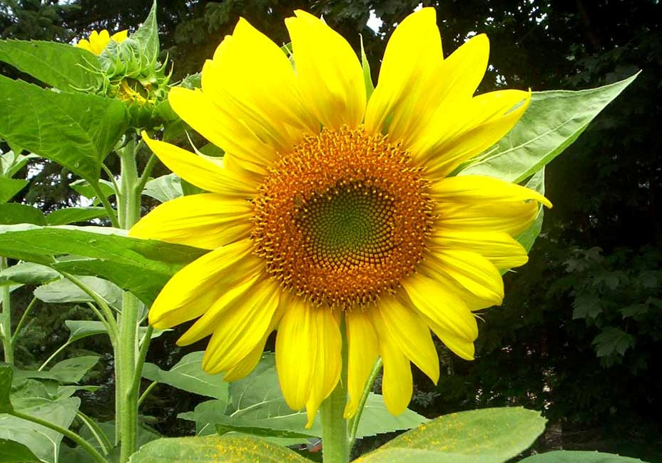
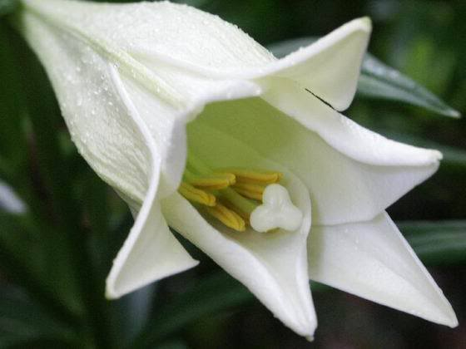
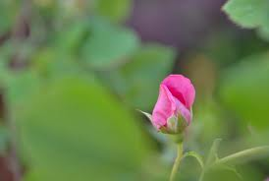
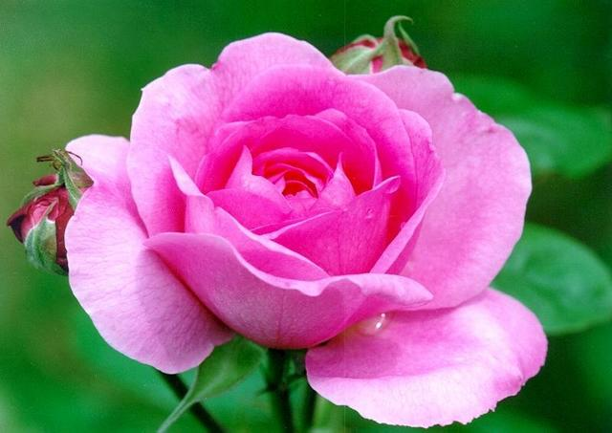
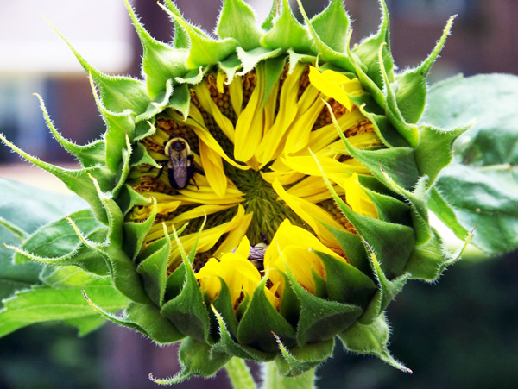
TRÒ CHƠI: Chăm sóc vườn hoa
HOA SEN
HOA CÚC
HOA SÚNG
HOA LY LY
HOA HỒNG
HOA HƯỚNG DƯƠNG

Slide 21
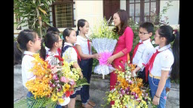

Slide 22


BÀI HỌC ĐẾN ĐÂY KẾT THÚC
CHÚC QUÝ THẦY CÔ VÀ CÁC EM MẠNH KHOẺ!

Slide 23


Em hãy tìm từ còn thiếu trong đoạn nhạc của bài hát “ Những bông hoa, những bài ca”?

Slide 24

Bài hát: Những bông hoa, những bài ca là sáng tác của ai?

Slide 25

Bài hát “ Những bông hoa, những bài ca” nói về chủ đề ngày gì ?

Slide 26

Em hãy cho biết tiết tấu sau là câu hát nào trong bài “Những bông hoa, những bài ca”?

Slide 27

Bài hát được viết theo nhịp mấy?

Slide 28




Bông hoa may mắn

